Slide 1

Циклы

Slide 2

открыть Pysharm

Slide 3

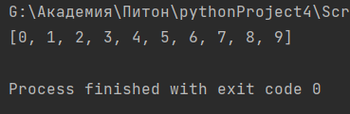
создать пустой список
переменная = 0
для каждого элемента (количество элементов):
переменная = номер элемента
добавить в список переменную
вывести список
Нужно создать счётчик, добавляющий в список по одному числу.
1, 2, 3 , 4 , 5, 6 , 7 , 8 , 9 , 10

Slide 4
Цикл for
for [переменная] in [последовательность]:
[код]
Для каждого элемента в [последовательности]:
[код]
for i in range (15);
print i

Slide 5
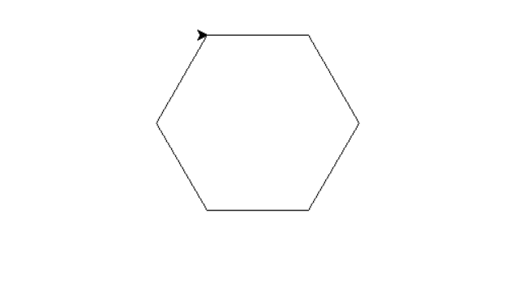
Задача 2
импортировать черепашку
polygon = turtle.Turtle()
переменная для количества граней
переменная для длины грани
переменная для угла поворота = 360 /грани
для каждого элемента в последовательности(к-во граней):
polygon.прямо(длинна грани)
polygon.право(угол)
turtle.exitonclick()

Slide 6
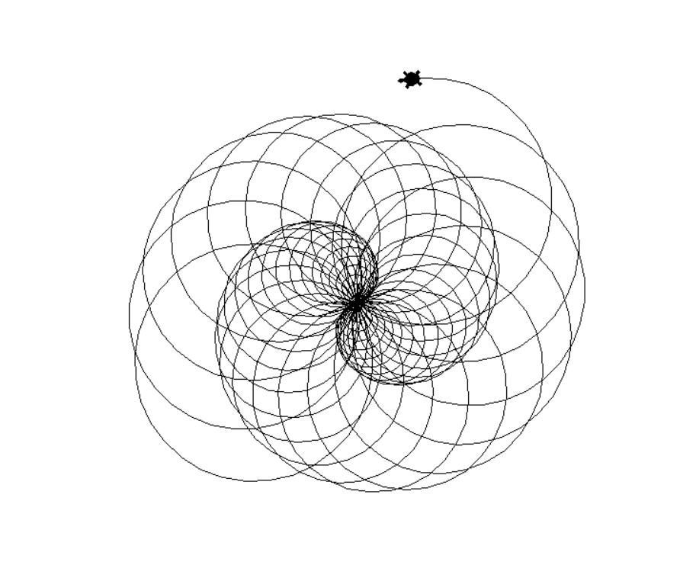
Задача 3
импортировать черепашку
turtle.shape("turtle")
Цикл с количеством шагов (30)
круг (5 * элемент)
круг(-5 * элемент)
налево (элемент)
Notes:
Поэтому, когда переменная count принимает значение 5, программа, не доходя до выражения print (count), возвращается в начало цикла. Пятерка так никогда и не выводится на экран.

Slide 7
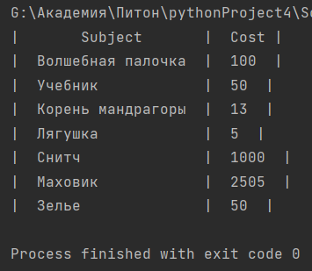
Задача 4
Вывести в таблицу поэлементно содержание списков.
2 списка с ценой и предметами
Алгоритм перехода дороги.
Подойти к светофору.
Посмотреть на его свет.
Если горит зелёный, то перейти дорогу.
Если горит красный, то подождать, пока загорится зелёный, и уже тогда перейти дорогу.

Slide 8
Отгадай число
поприветствовать игрока и объяснить ему правила игры
выбрать случайное число в диапазоне от 1 до 100
предложить игроку отгадать число
приравнять порядковый номер попытки к 1
если число, предложенное игроком. не совпадает с загаданным
если оно больше загаданного
предложить игроку выбрать число поменьше
иначе
предложить игроку выбрать число побольше
вновь предложить игроку отгадать число
увеличить порядковый номер попытки на 1
поздравить игрока с победой
сообщить игроку. сколько попыток ему понадобилось на отгадывание числа

Slide 9


Все молодцы!
Держите котика

